Slide 1


René Schnegg
Vize-Präsident VPT
Mitgliederwerbung
Unterverband VPT
Werbeaktionen & Ziele 2025
vpt-online.ch

Slide 2

Werbeaktionen & Ziele 2025
vpt-online.ch

Slide 3

Ziele Werbung 2025
750 Neumitglieder im Unterverband VPT 2025
Gemeinsam weiterkommen
Progressons ensemble
Andiamo avanti insieme
vpt-online.ch

Slide 4
Werbeaktion 2025
Danke für eure Treue und Danke, dass ihr Werbung macht bei den nicht organisierten Kolleginnen und Kollegen!
Der VPT unterstützt Mitgliederaktionen seiner Sektionen. Ob frühmorgens,
nachmittags oder spätabends – es gibt immer eine passende Mitgliederaktion -
euren Ideen und euren Fantasien sind keine Grenzen gesetzt!
Der VPT – Beitrag richtet sich nach der Bestandesgrösse der Sektionen,
jeweils per 1. Januar des jeweiligen Jahres. Er beträgt CHF 4.- pro Mitglied
und Jahr, wobei die Untergrenze CHF 150.- beträgt und die Obergrenze bei
CHF 1’500 .- pro Sektion und Jahr liegt.
● Diese Mitgliederaktion läuft vom 01.01.2025 – 31.12.2025 ● Fragen können gestellt werden via info@vpt-online.ch
vpt-online.ch

Slide 5
Werbeaktion 2025
Wie funktioniert die Werbeaktion?
1. Die Sektionen legen zusammen mit dem zuständigen SEV-Gewerkschaftssekretär
ein Datum und einem Ort für die Aktion fest.
Die Sektionen melden uns per Mail an info@vpt-online.ch das Datum und den Ort
Der VPT unterstützt diese Aktion 1x jährlich mit einem finanziellen Beitrag, der den
Sektionen nach der Anmeldung der Aktion vom VPT überwiesen wird.
Werbe – u. infomaterial können die VPT Sektionen direkt bei rene.schnegg@vpt-
online.ch bestellen.
5. Weiteres Werbe-u.-Info-Material können die Sektionen bei beat.wyss@sev-
online.ch direkt in Bern bestellen.
vpt-online.ch

Slide 6


vpt-online.ch

Slide 7


vpt-online.ch

Slide 8
Werbeaktion 2025
Der ZA beschliesst, dass der VPT in Rahmen eines Pilotprojekt den folgenden VPT Sektionen und deren Personen die noch namentlich bestimmt werden, CHF 300 pro Tag oder CHF 150 pro halben Tag als Belohnung ausbezahlt, sofern diese an Mitgliederaktionen mitarbeiten, welche zudem von einem SEV Gewerkschaftssekretär geplant werden.
vpt-online.ch

Slide 9


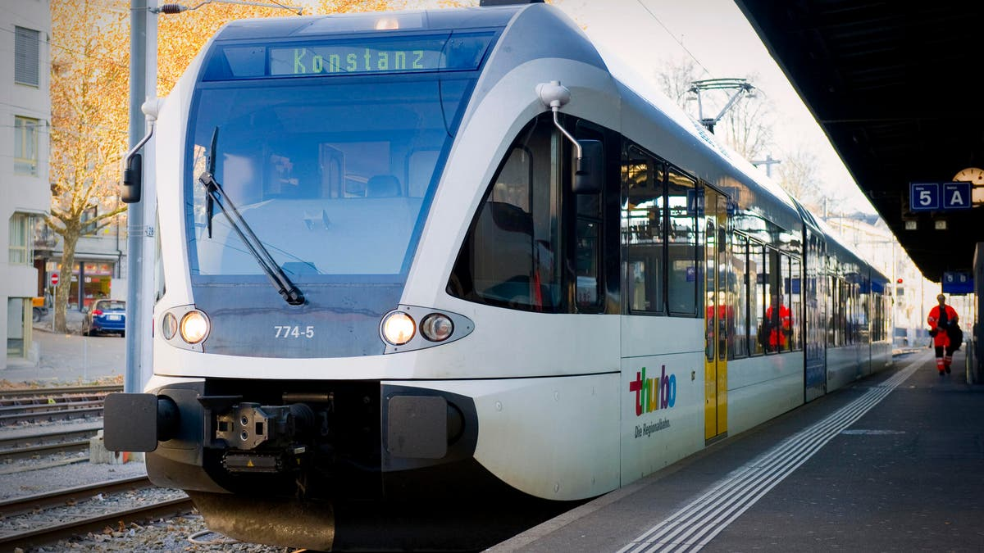
Ost & Zentralschweiz
Roger Tschirky
01.01.2025
Toni Feuz
01.01.2025
VPT RhB
VPT Zb
Toni Feuz
01.01.2025
Alexandra Akeret
01.01.2025
VPT MGB
VPT Thurbo
vpt-online.ch

Slide 10
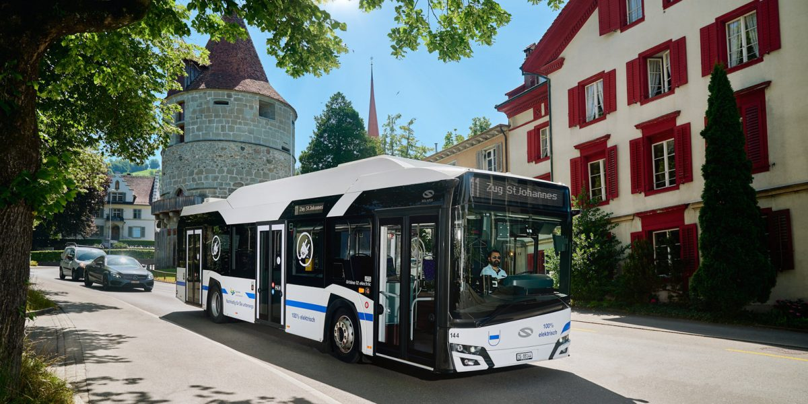
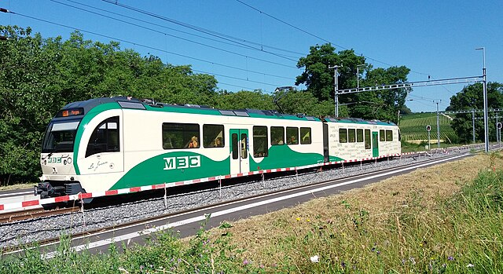

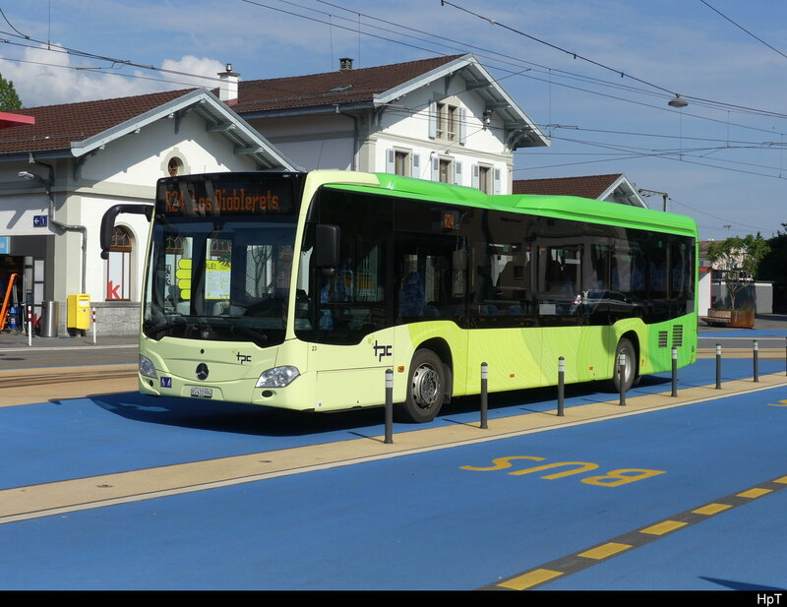
Zentralschweiz & Romandie
Murielle Zürcher
01.01.2025
Patricia Alcaraz
01.01.2025
VPT Zug
VPT MBC
Patricia Alcaraz
01.01.2025
VPT Plaine-du-Rôhne
vpt-online.ch

Slide 11

Fragen ?
Danke für Eure Aufmerksamkeit.
vpt-online.ch

